Slide 1

Mĩ thuật lớp 2
Tuần 11
Bài 3:
Cổng trường nhộn nhịp

Slide 2
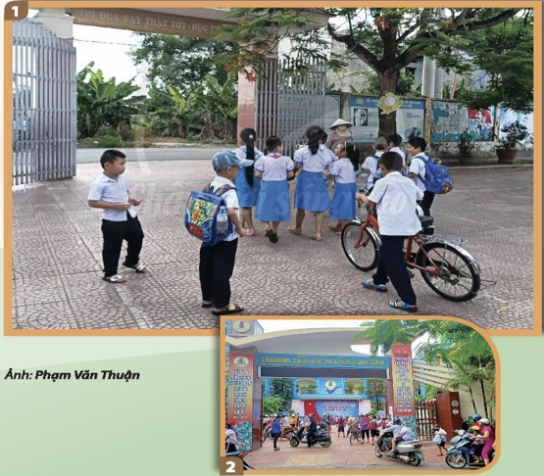
KHÁM PHÁ
1. Cổng trường gồm có những phần nào?
2. Biển cổng trường có nội dung gì?
3. Khi đến trường các em thường gặp ai ở cổng?

Slide 3
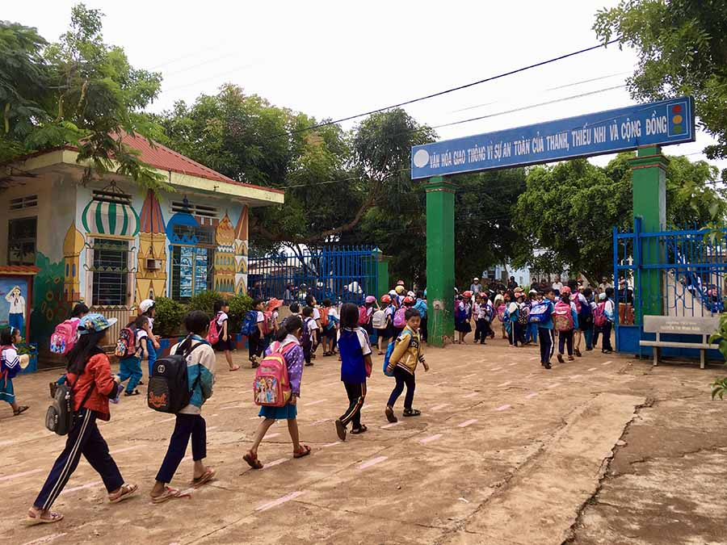
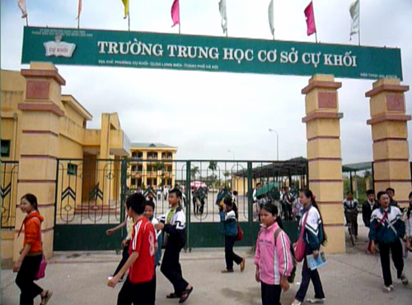
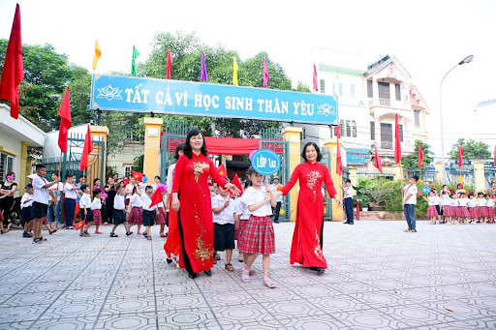
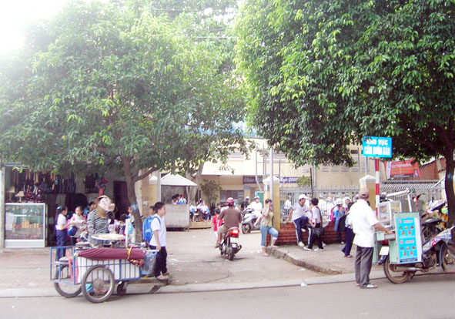
CÁC HOẠT ĐỘNG DIỄN RA Ở CỔNG TRƯỜNG

Slide 4
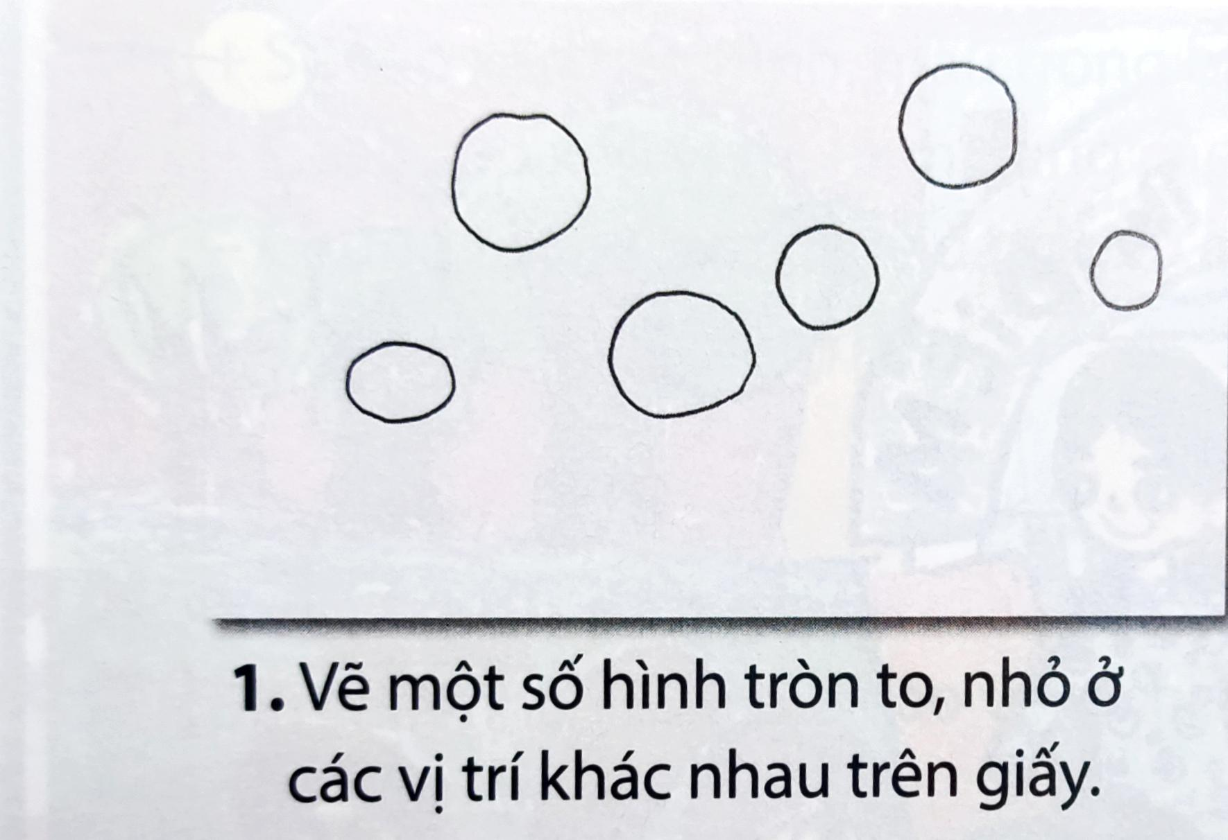
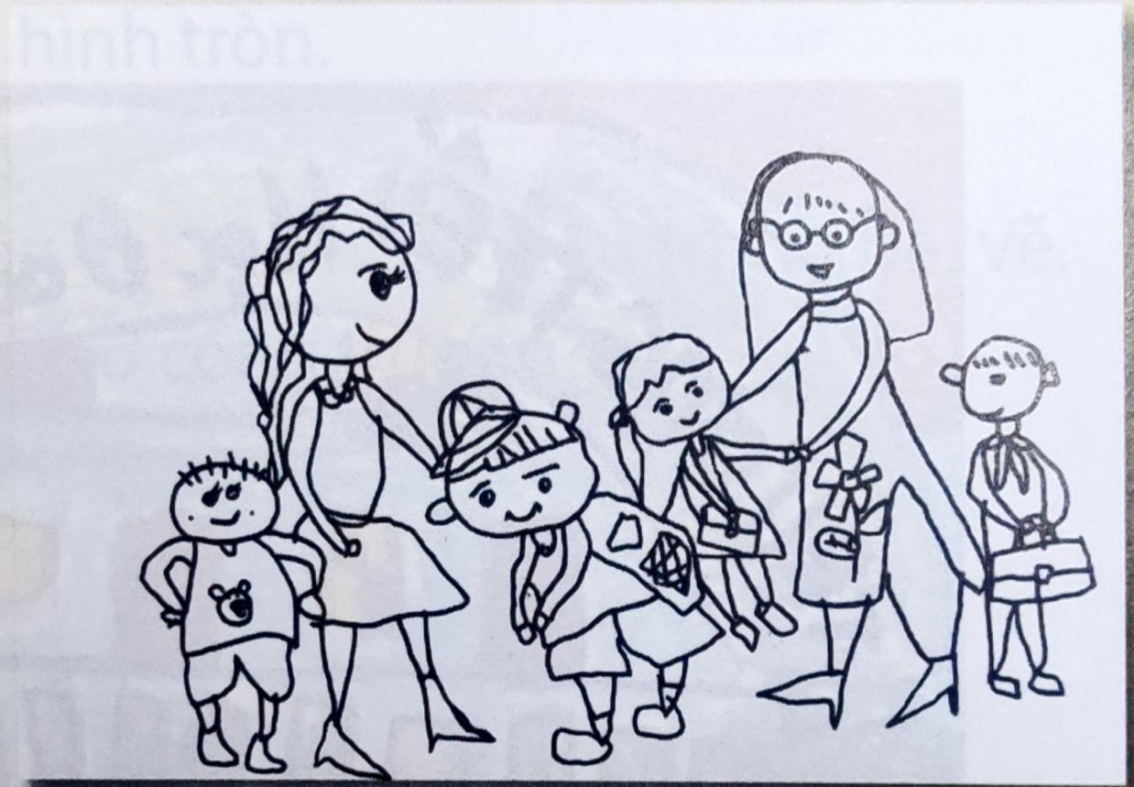
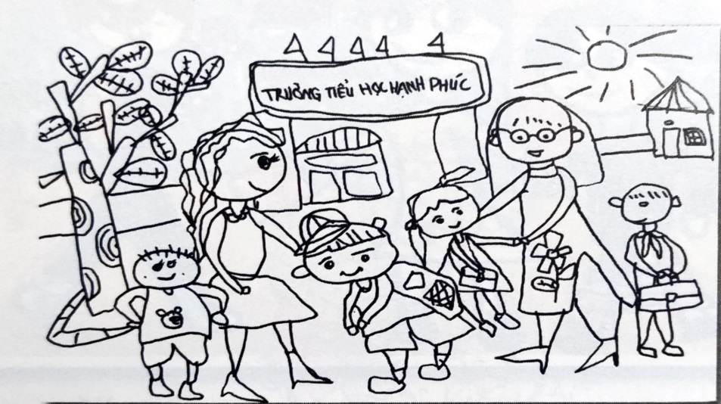
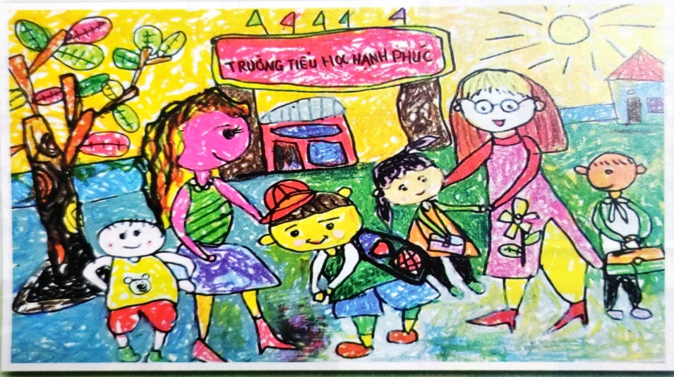
CÁCH TẠO SẢN PHẨM MĨ THUẬT

Slide 5

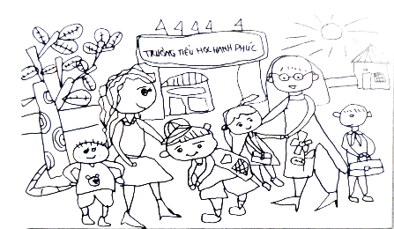
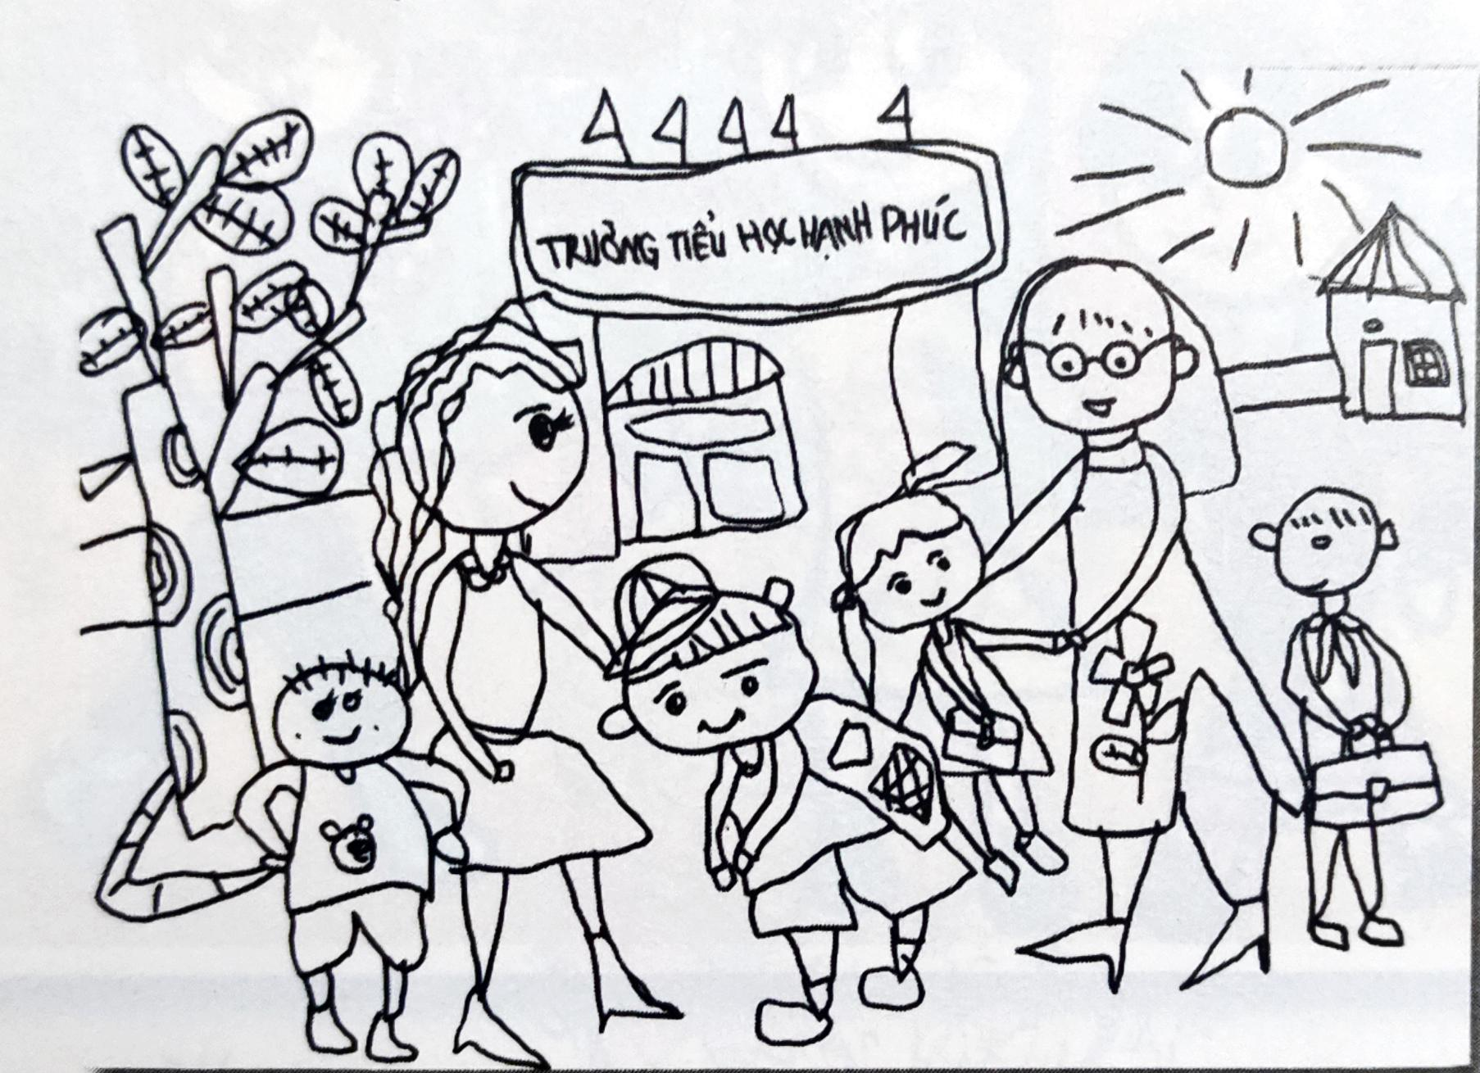
CÁCH TẠO SẢN PHẨM MĨ THUẬT
1
2
3

Slide 6

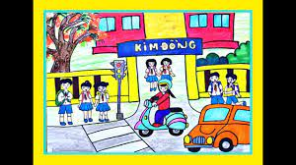
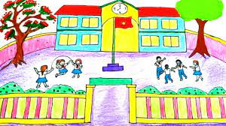
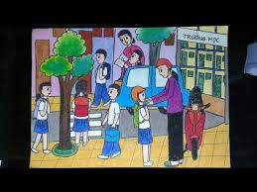
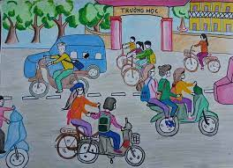
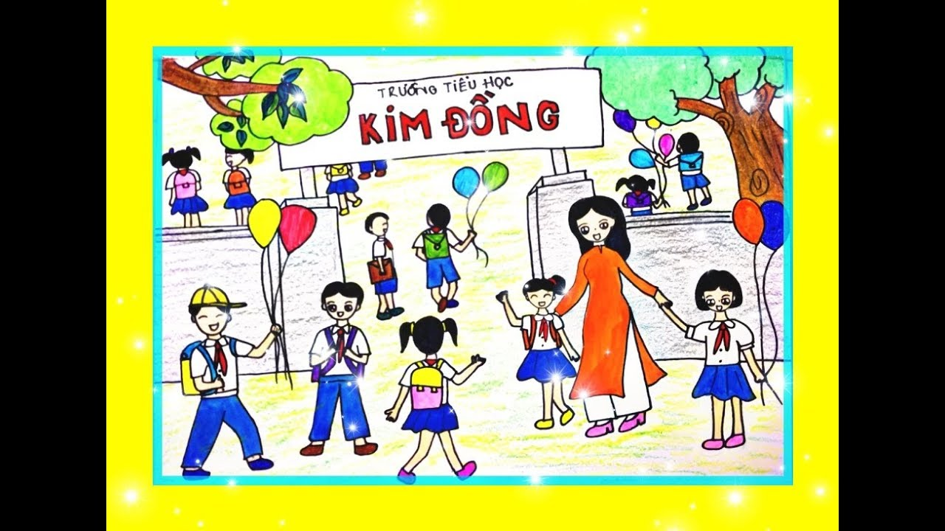
BÀI THAM KHẢO

Slide 7

Thực hành

Slide 8

Trưng bày sản phẩm và chia sẻ
Giới thiệu và chia sẻ về sản phẩm của mình.

Slide 9
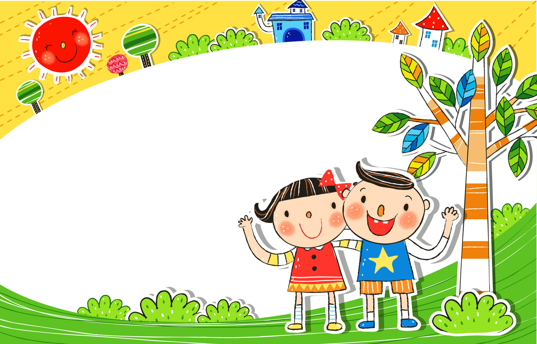
Dặn dò:
Xem trước bài
Chuẩn bị dụng cụ: Giấy, viết chì, màu, tẩy...

